Slide 1

TRƯỜNG THCS LIÊN NINH
CHÀO MỪNG CÁC EM ĐẾN VỚI BÀI GIẢNG
CÔNG NGHỆ 9
Năm học: 2021 -2022

Slide 2
NỘI QUI HỌC CÔNG NGHỆ 9
1 - Chú ý lắng nghe bài giảng, tích cực tham gia phát biểu và xây dựng bài.
2 - Không mất trật tự trong giờ học.
3 - Vở ghi bài học và vở bài tập đầy đủ, có chấm điểm.
4 - Hoạt động nhóm phải tích cực.
5 - Làm bài tập về nhà đầy đủ và học thuộc lý thuyết của bài trước giờ vào lớp.

Slide 3
CÔNG NGHỆ 9
TIẾT 1 - Bài 1:
GiớI Thiệu
Nghề Điện DÂn Dụng

Slide 4
MỤC TIÊU
Biết được vị trí, vai trò của nghề điện dân dụng dối với sản xuất và đời sống.
Biết được một số thông tin cơ bản về nghề điện dân dụng.
Biết được một số biện pháp an toàn lao động trong nghề điện dân dụng.

Slide 5
NỘI DUNG BÀI HỌC
Vai trò, vị trí của nghề điện dân dụng trong sản xuất và đời sống.
Đặc điểm và yêu cầu của nghề (gồm 7 phần nhỏ)
Câu hỏi SGK

Slide 6
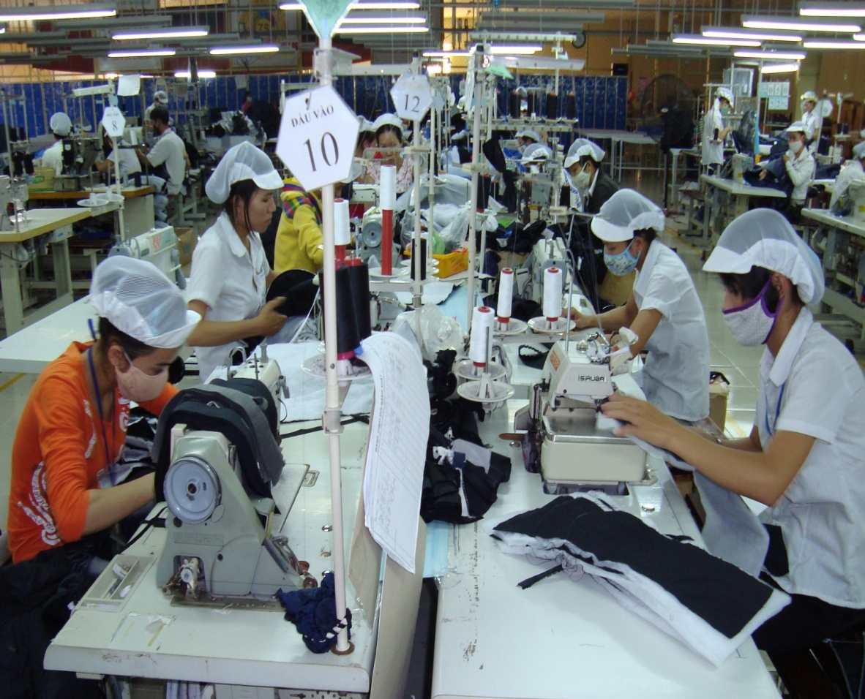
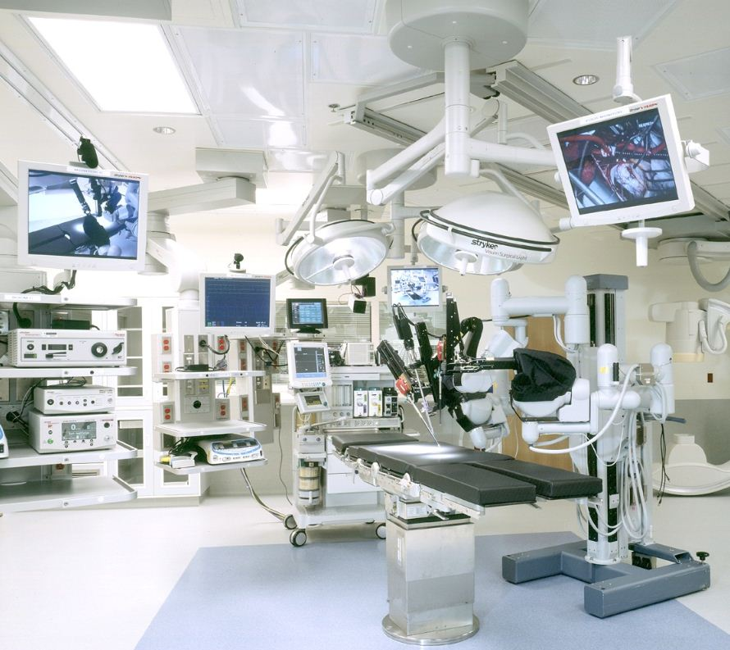
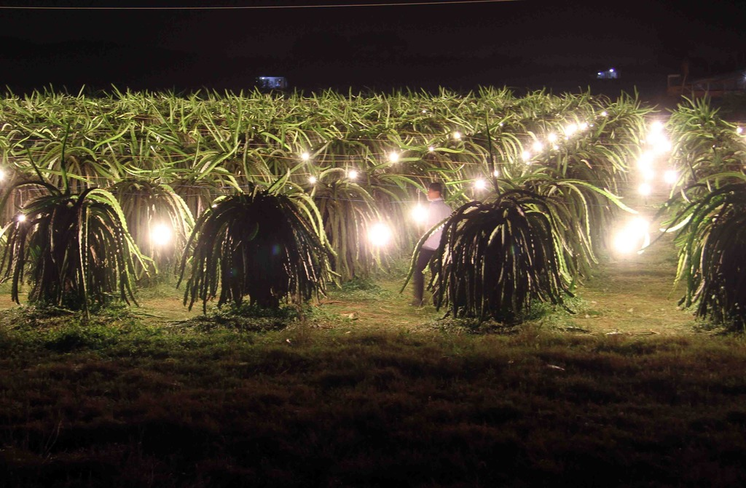
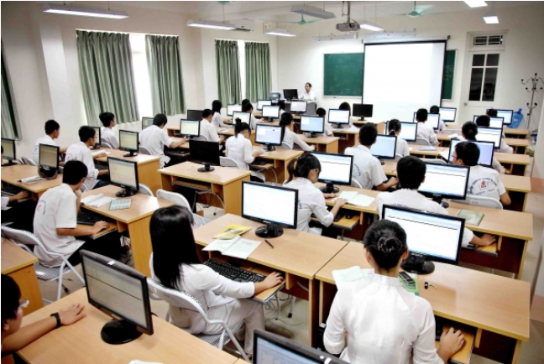
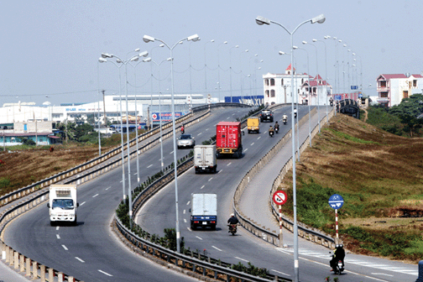
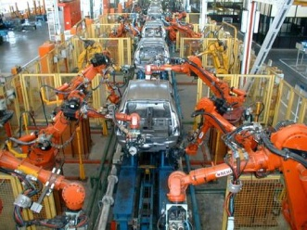
I. Vai trò, vị trí của nghề điện dân dụng trong sản xuất và sinh hoạt

Điện năng được dùng trong nhiều lĩnh vực như:
Y tế
Nông nghiệp
Công nghiệp
Giao thông vận tải
Giáo dục …

Slide 7
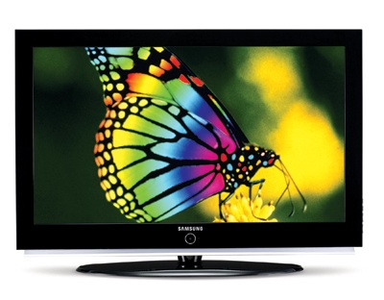

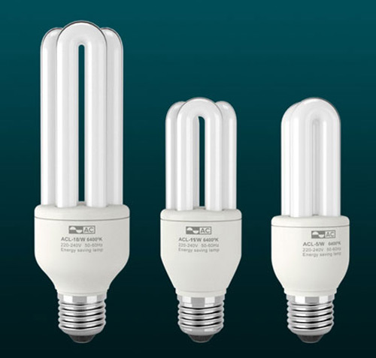
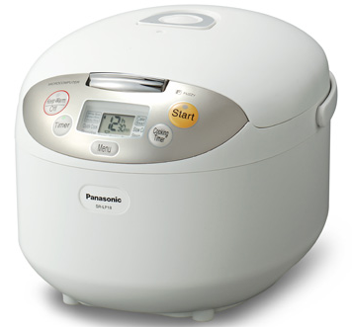
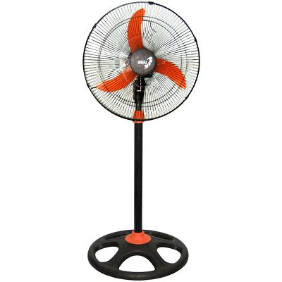
Hãy nêu một số hoạt động cần điện năng trong cuộc sống hằng ngày?
Nấu ăn
Giải nhiệt
Giải trí
Học tập
Cập nhật thông tin
Làm việc …

Slide 8
Vì điện năng rất cần thiết nên trong xã hội đã xuất hiện một nghề mới, đó là gì ?
Đó là nghề điện dân dụng.
Em hãy cho biết vai trò và vị trí của nghề điện trong sản xuất và đời sống?
Nghề điện dân dụng rất đa dạng: hoạt động chủ yếu trong lĩnh vực sử dụng điện năng phục vụ cho đời sống, lao động sản xuất của hộ tiêu thụ điện.
Người thợ điện có mặt ở cơ quan, nhà máy, xí nghiệp để làm công việc về điện
Nghề điện góp phần dẩy nhanh tốc độ công nghiệp hoá, hiện đại hoá đất nước


Slide 9
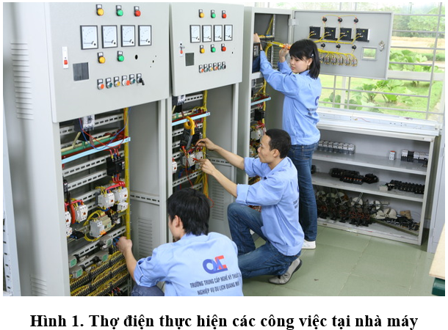

Slide 10
II. Đặc điểm và yêu cầu của nghề
Đối tượng lao động của nghề điện dân dụng
Hãy chọn nghĩa đúng nhất của cụm từ “đối tượng lao động của nghề điện” ?
Là các vật dụng được dùng trong lao động của nghề điện.

Là người lao động của
nghề điện

Slide 11
Hãy nêu các đối tượng lao động của nghề điện dân dụng.
Thiết bị bảo vệ, đóng cắt và lấy điện.
Nguồn điện một chiều và xoay chiều điện áp thấp dưới 380V.
Thiết bị đo lường điện.
Vật liệu và dụng cụ làm việc của nghề điện.
Các loại đồ dùng điện.

Slide 12
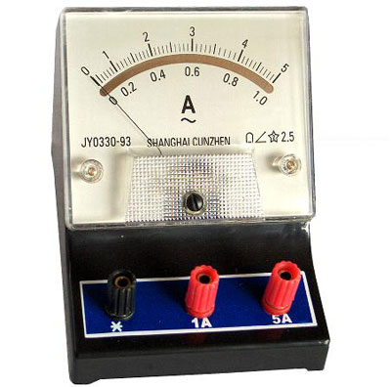
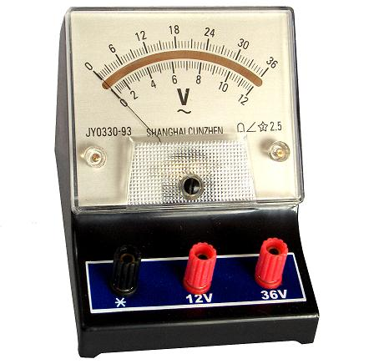
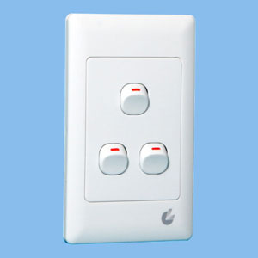
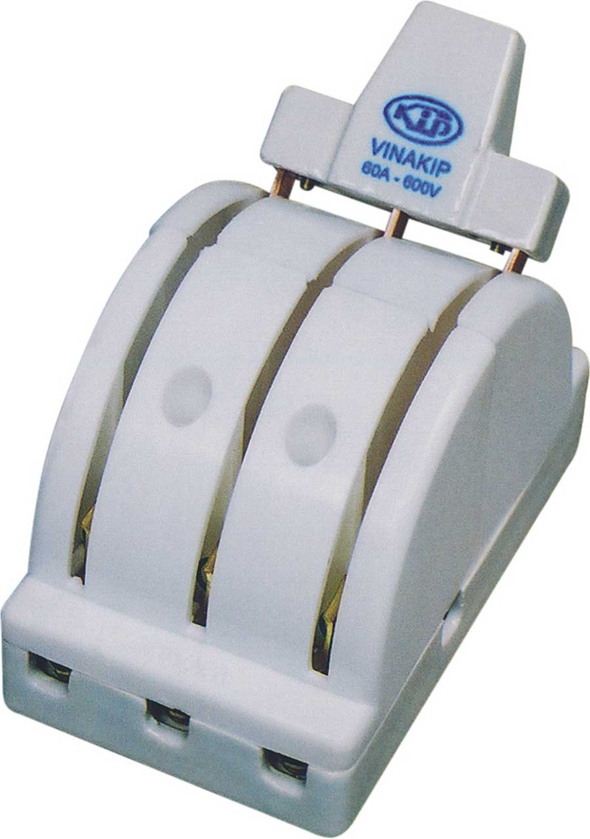
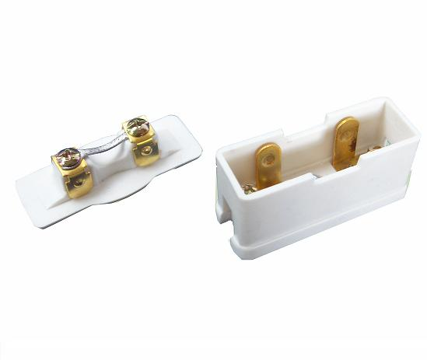
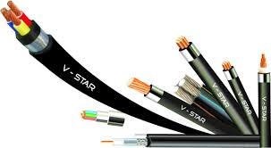

Slide 13
Nội dung lao động của nghề điện dân dụng
Bài tập
Hãy sắp xếp các công việc sau cho đúng chuyên ngành của nghề điện dân dụng vào các cột trong bảng.
Lắp đặt mạng điện chiếu sáng trong nhà.
Lắp đặt máy điều hòa không khí.
Lắp đặt đường dây hạ áp.
Sửa chữa quạt điện.
Lắp đặt máy bơm nước.
Bảo dưỡng và sửa chữa máy giặt.
Lắp đặt mạng điện sản xuất và sinh hoạt | Lắp đặt thiết bị và đồ dùng điện | Vận hành, bảo dưỡng và sửa chữa mạng điện, thiết bị và đồ dùng điện
C
A- B - E
D - F

Slide 14

Nội dung lao động của nghề điện dân dụng
- Lắp đặt mạng điện sản xuất và sinh hoạt
- Lắp đặt thiết bị và đồ dùng điện
- Vận hành, bảo dưỡng và sửa chữa mạng điện, thiết bị và đồ dùng điện

Slide 15
Điều kiện làm việc của nghề điện dân dụng
Bài tập
Công việc lắp đặt đường dây cung cấp điện thường được tiến hành trong môi trường như thế nào ? (Đánh dấu x vào ô đúng).
Làm việc ngoài trời.
Thường phải đi lưu động.
Làm việc trong nhà.
Nguy hiểm vì gần khu vực có điện.
Tiếp xúc với nhiều chất đôc hại.
Làm việc trên cao.
x
x
x
x
x

Slide 16
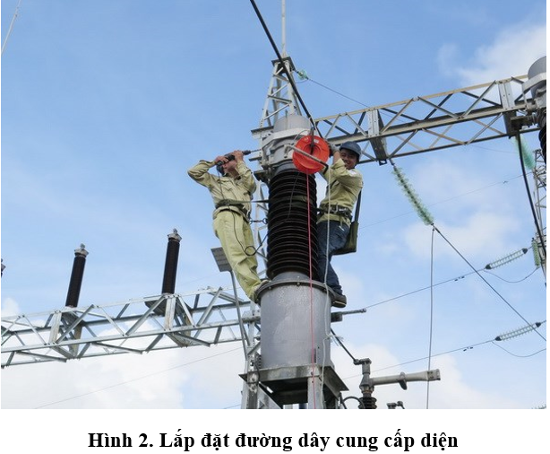

Slide 17


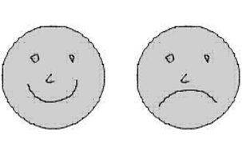
Yêu cầu của nghề điện dân dụng đối với người lao động
Để làm được nghề điện dân dụng cần có một số yêu cầu cơ bản nào?
Có 4 yêu cầu: kiến thức, kĩ năng, thái độ, sức khỏe .

Slide 18
Điền vào chỗ trống.
Về kiến thức: tối thiểu cần ……… …….trung học cơ sở. Hiểu biết những ………………….. …của lĩnh vực kĩ thuật điện. Hiểu được một số ………………… trong nghề điện dân dụng.
Về kĩ năng: có kĩ năng đo lường,…………., bảo dưỡng, ……………, lắp đặt những thiết bị điện và……
tốt nghiệp
kiến thức cơ bản
kĩ thuật
sử dụng
sửa chữa
mạch điện

Slide 19
Về thái độ: …………. những công việc của nghề, có …………. bảo vệ môi trường và an toàn lao động, làm việc khoa học, …………., thận trọng và ……………….
Về sức khỏe: có đủ ……….. về sức khỏe, không mắc các bệnh tim mạch, ……………. và huyết áp.
yêu thích
ý thức
kiên trì
chính xác
điều kiện
thấp khớp

Slide 20

Yêu cầu của nghề điện dân dụng đối với người lao động
Kiến thức: Tốt nghiệp THCS, hiểu biết về kỹ thuật điện.
Kỹ năng: Sử dụng các đối tượng lao động của nghề điện.
Thái độ: Yêu thích nghề điện
Sức khoẻ: tốt

Slide 21
Triển vọng của nghề
Hãy nêu những triển vọng phát của nghề điện dân dụng ?
Nghề điện dân phục vụ sự công nghiệp hóa và hiện đại hóa đất nước.
Tương lai nghề điện dân dụng gắn liền với sự phát triển điện năng, đồ dùng điện và tốc độ phát triển xây dựng nhà ở.
Nghề điện dân dụng có điều kiện phát triển trên mọi miền đất nước
Luôn có nhiều thiết bị, đồ dùng điện mới, hiện đại.

Slide 22
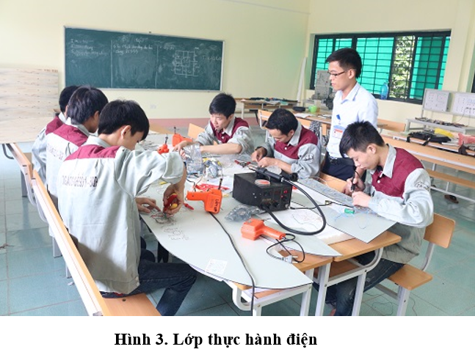
Những nơi đào tạo nghề
Hãy nêu một số điểm đào tạo nghề điện dân dụng mà bạn biết ?
Các trường Dạy nghề, Trung cấp chuyên nghiệp, Trung cấp và Đại học kĩ thuật.
Các trung tâm Kĩ thuật tổng hợp – Hướng nghiệp.
Các trung tâm Dạy nghề cấp huyện và tư nhân.
Vd: Cao đẳng nghề số 1, Trung cấp nghề Thăng Long, …

Slide 23
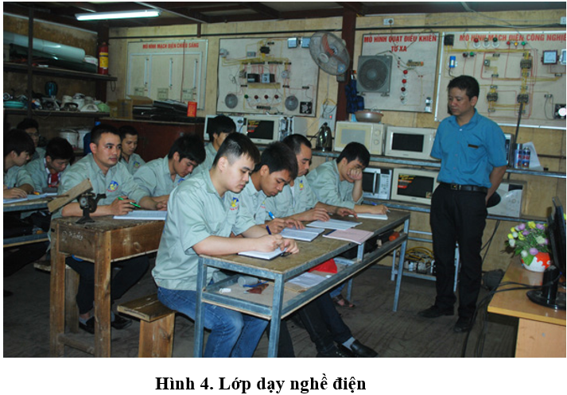

Slide 24
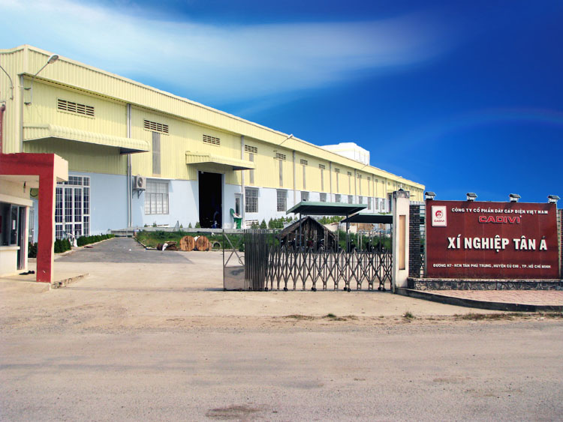
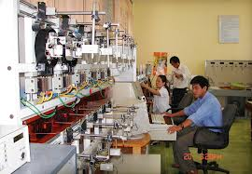
Những nơi hoạt động nghề
Hãy kể nhưng nơi hoạt động của nghề điện dân dụng ?
Tại các hộ gia đình tiêu dùng điện.
Tại các cơ quan, xí nghiệp, nông nghiệp, …
Những cơ sở lắp đặt, sữa chữa về điện.

Slide 25
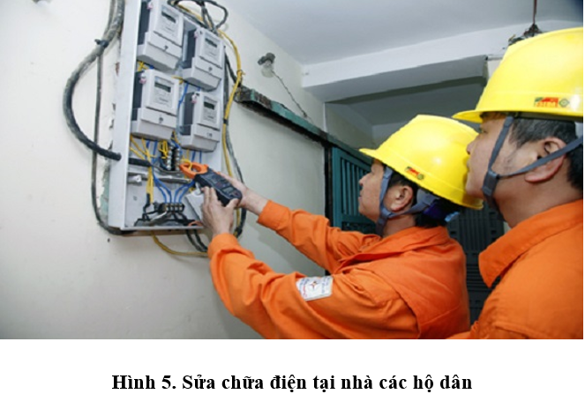

Slide 26

Câu Hỏi SGK
1. Em hãy cho biết nội dung lao động của nghề điện dân dụng.
Lắp đặt mạng điện sản xuất và sinh hoạt.
Lắp đặt thiết bị và đồ dùng điện.
Vận hành bảo dưỡng và sữa chữa mạng điện, thiết bị điện và các đồ dùng điện.

Slide 27
2. Nghề điện dân dụng có triển vọng phát triển như thế nào ?
Cần phát triển để phục vụ sự nghiệp công nghiệp hoá và hiện đại hoá đất nước.
Tương lai của nghề điện dân dụng gắn liền với sự phát triển điện năng, đồ dùng điện và tốc độ phát triển xây dựng nhà ở.
Có nhiều điều kiện phát triển không những ở thành phố mà kể cả nông thôn, miền núi.
Do sự phát triển của cách mạng khoa học kĩ thuật → nhiều thiết bị mới có tính năng hiện đại.

Slide 28
3. Để trở thành người thợ điện, cần phải phấn đấu và rèn luyện như thế nào về học tập và sức khỏe?
Về học tâp:
Cần chăm chỉ học tập để trang bị một vốn kiến thức cơ bản về lĩnh vực kĩ thuật điện.
Tích cực phấn đấu và rèn luyện nâng cao tay nghề.
Về sức khỏe:
Chăm rèn luyện để đảm bảo có một sức khoẻ tốt , dẻo dai.
Ăn uống, nghỉ ngơi hợp lí (hạn chế mắc các bệnh về tim mạch).

Slide 29
Câu 1: Nghề điện dân dụng hoạt động trong lĩnh vực sử dụng điện năng phục vụ:
A. Đời sống
B. Sinh hoạt
C. Lao động, sản xuất
D. Cả 3 đáp án trên
Câu 2: Hãy cho biết đâu là đối tượng lao động của nghề điện dân dụng?
A. Thiết bị bảo vệ
B. Thiết bị đóng cắt
C. Thiết bị lấy điện
D. Cả 3 đáp án trên

Slide 30
Câu 3: Nội dung lao động của nghề điện dân dụng là:
A. Lắp đặt mạng điện sản xuất và sinh hoạt
B. Lắp đặt thiết bị và đồ dùng điện
C. Vận hành, bảo dưỡng và sửa chữa mạng điện, thiết bị và đồ dùng điện.
D. Cả 3 đáp án trên
Câu 4: Chọn phát biểu sai về triển vọng của nghề điện dân dụng?
A. Luôn cần phát triển để phục vụ sự nghiệp công nghiệp hóa và hiện đại hóa đất nước
B. Thợ điện luôn phải cập nhật, nâng cao kiến thức và kĩ năng nghề nghiệp
C. Nghề điện dân dụng không có điều kiện phát triển ở nông thôn và miền núi
D. Nghề điện dân dụng có nhiều điều kiện phát triển ở thành phố

Slide 31
NHIỆM VỤ VỀ NHÀ
Học bài và trả lời câu hỏi sau bài học
Đọc trước Bài 2: Vật liệu dùng trong lắp đặt mạng điện trong nhà

